Slide 1
Сума п перших членів арифметичної прогресії

Slide 2

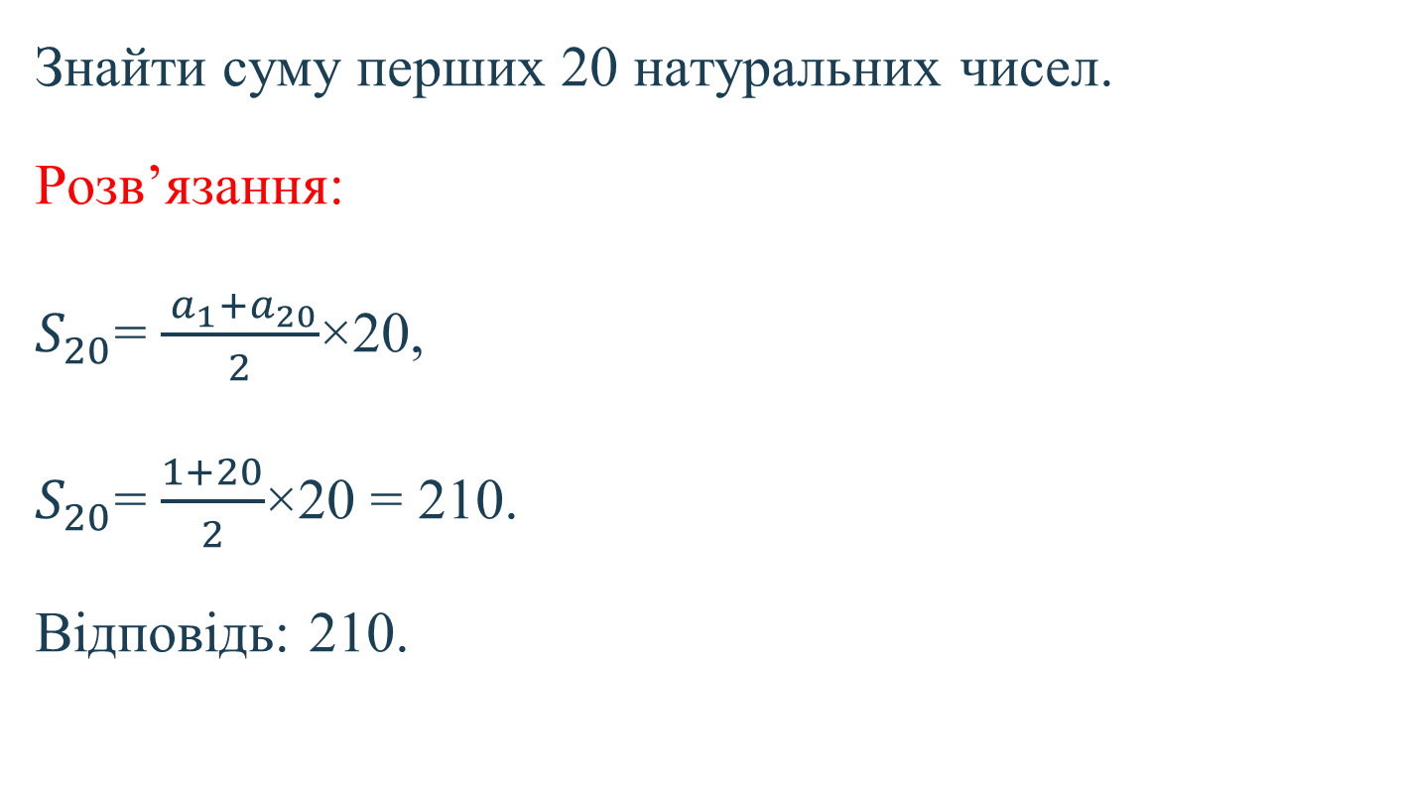
Задача 1
Знайти суму перших 20 натуральних чисел.
Розв’язання:
$S_{20}$= $\frac{{ a}_{1}+a_{20}}{2}$×20,
$S_{20}$= $\frac{1+20}{2}$×20 = 210.
Відповідь: 210.

Slide 3

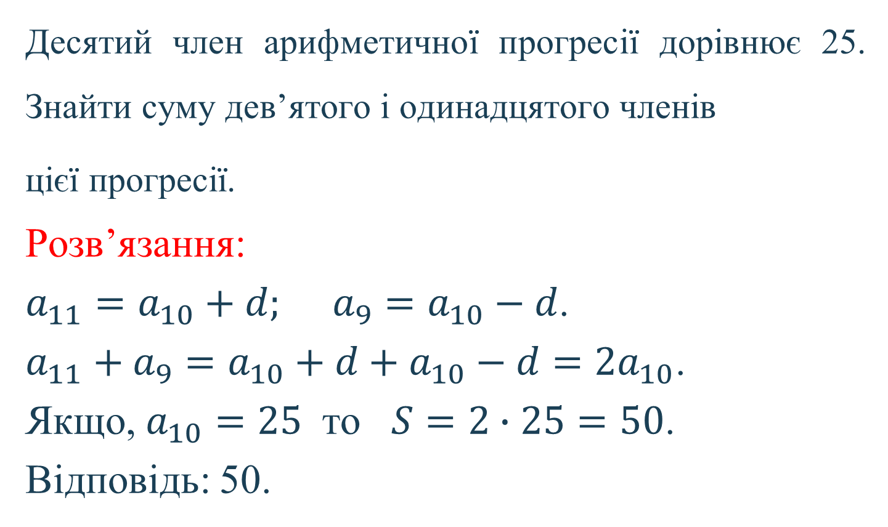
Задача 2
Десятий член арифметичної прогресії дорівнює 25. Знайти суму дев’ятого і одинадцятого членів
цієї прогресії.
Розв’язання:
$a_{11}=a_{10}+d; a_{9}=a_{10}−d$.
$a_{11}+a_{9}=a_{10}+d+a_{10}−d=2a_{10}$.
Якщо, $a_{10}=25$ то $S=2∙25=50$.
Відповідь: 50.

Slide 4
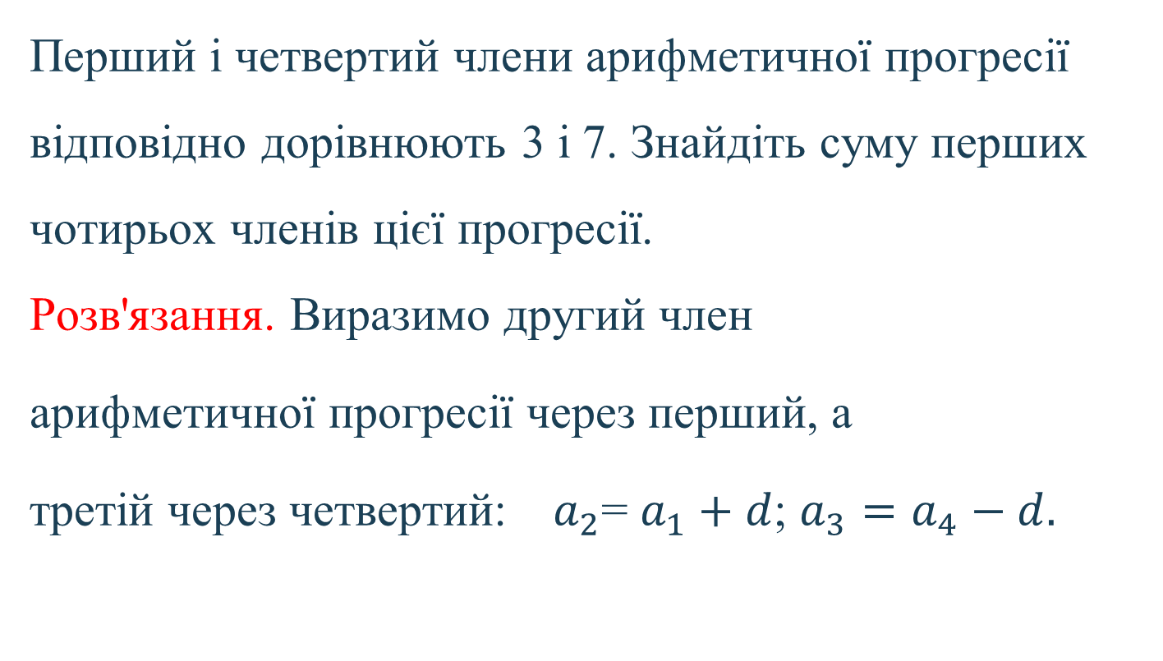
Задача 3
Перший і четвертий члени арифметичної прогресії відповідно дорівнюють 3 і 7. Знайдіть суму перших чотирьох членів цієї прогресії.
Розв'язання. Виразимо другий член
арифметичної прогресії через перший, а
третій через четвертий: ${ a}_{2}$= $a_{1}+d$; $a_{3}=a_{4}−d.$

Slide 5

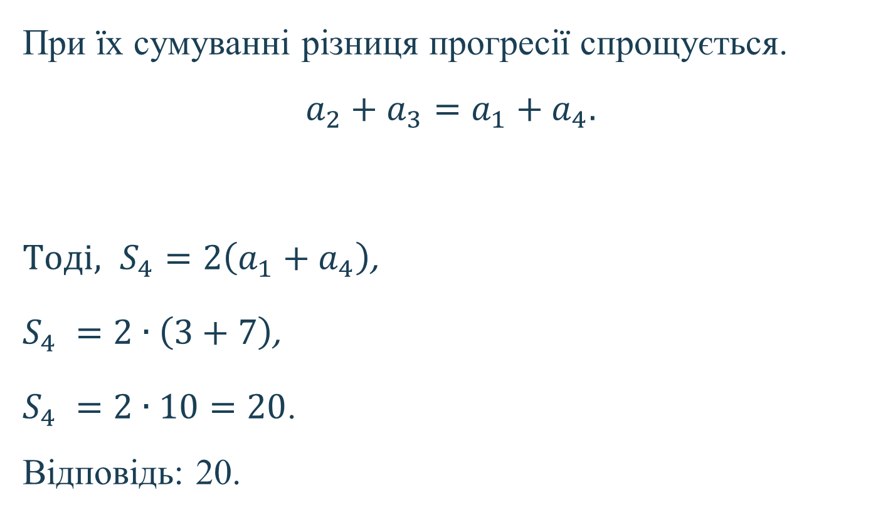
При їх сумуваннi різниця прогресії спрощується.
$$a_{2}+a_{3}=a_{1}+a_{4}.$$
${Тоді, S}_{4}=2\left(a_{1}+a_{4}\right)$,
$S_{4} =2∙\left(3+7\right)$,
$S_{4} =2∙10=20$.
Відповідь: 20.

Slide 6
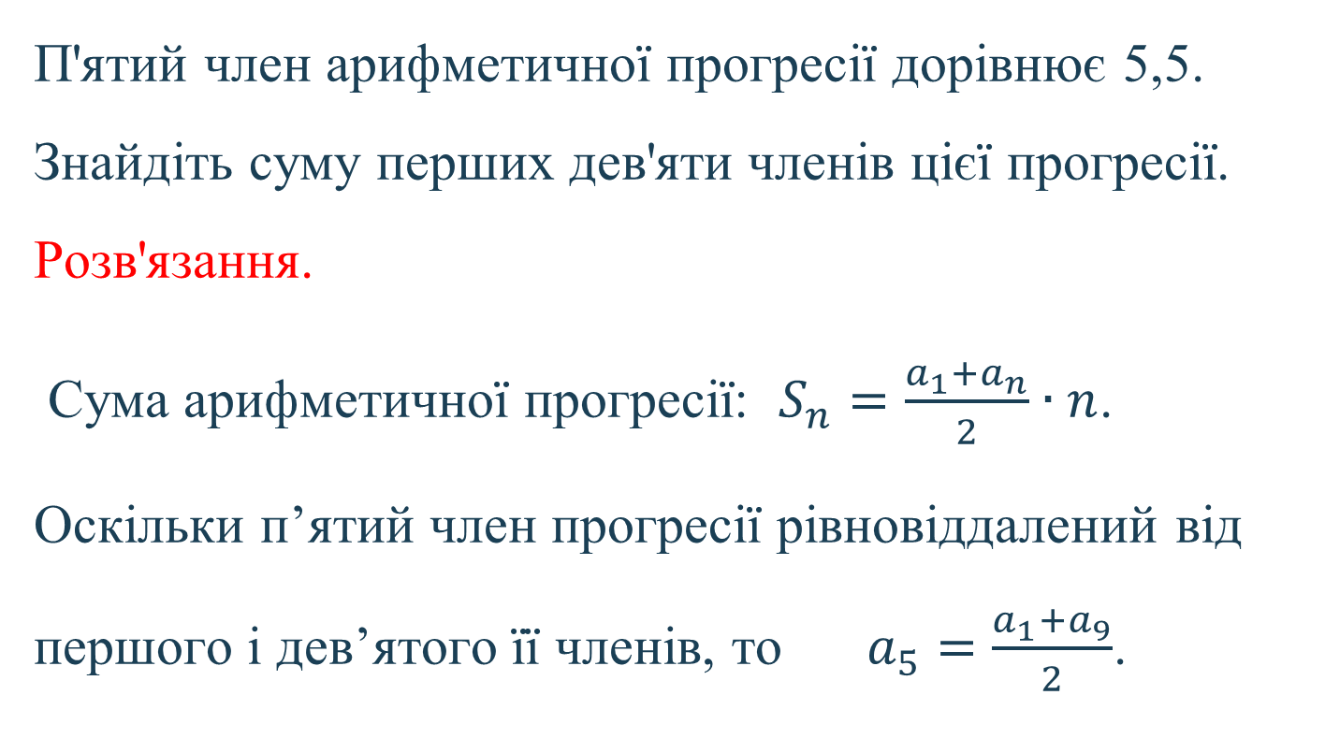
Задача 4
П'ятий член арифметичної прогресії дорівнює 5,5. Знайдіть суму перших дев'яти членів цієї прогресії.
Розв'язання.
Сума арифметичної прогресії: $S_{n}=\frac{a_{1}+a_{n}}{2}∙n$.
Оскільки п’ятий член прогресії рівновіддалений від першого і дев’ятого її членів, то$a_{5}=\frac{a_{1}+a_{9}}{2}$.

Slide 7

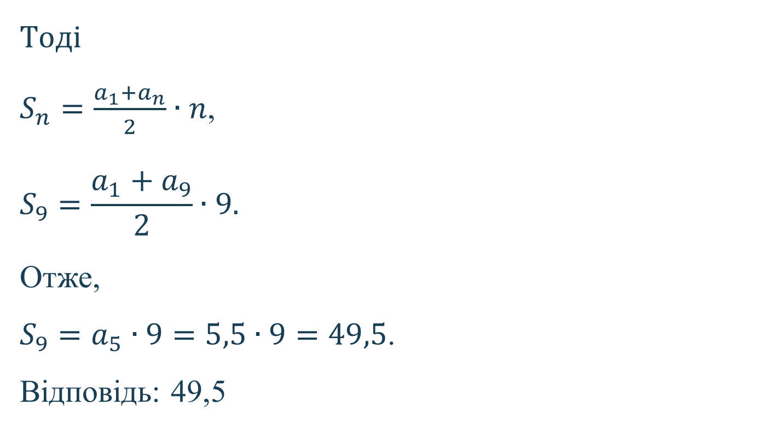
$$Тоді$$
$S_{n}=\frac{a_{1}+a_{n}}{2}∙n$,
$$S_{9}=\frac{a_{1}+a_{9}}{2}∙9.$$
Отже,
$S_{9}=a_{5}∙9=5,5∙9=49,5$.
Відповідь: 49,5

Slide 8

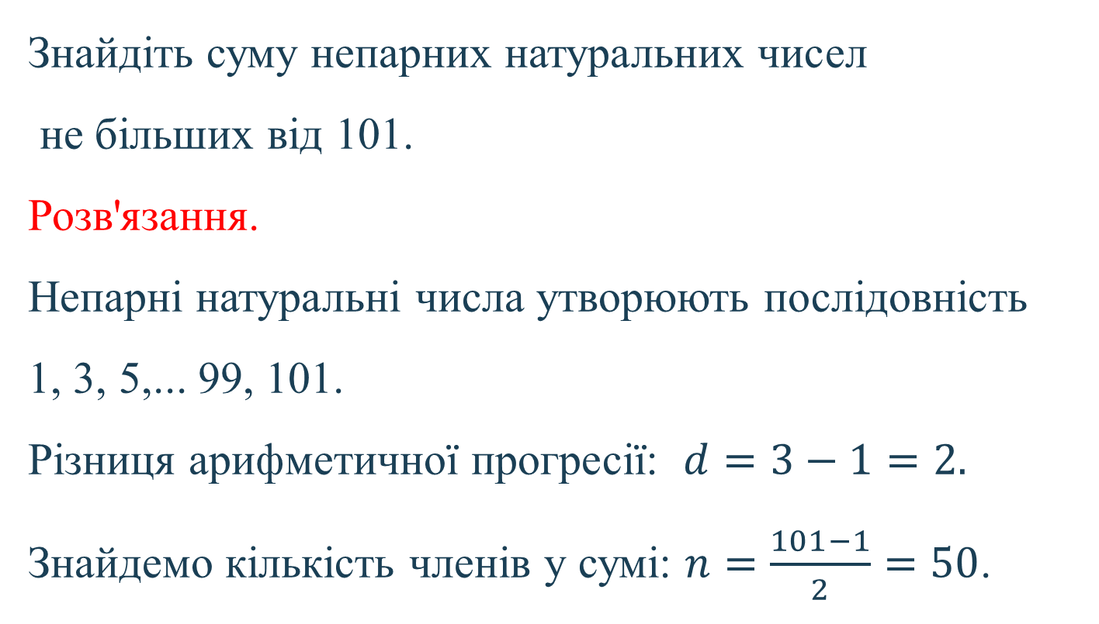
Задача 5
Знайдіть суму непарних натуральних чисел
не більших від 101.
Розв'язання.
Непарні натуральні числа утворюють послідовність 1, 3, 5,... 99, 101.
Різниця арифметичної прогресії: $d=3−1=2.$
Знайдемо кількість членiв у сумі: $n=\frac{101−1}{2}=50$.

Slide 9
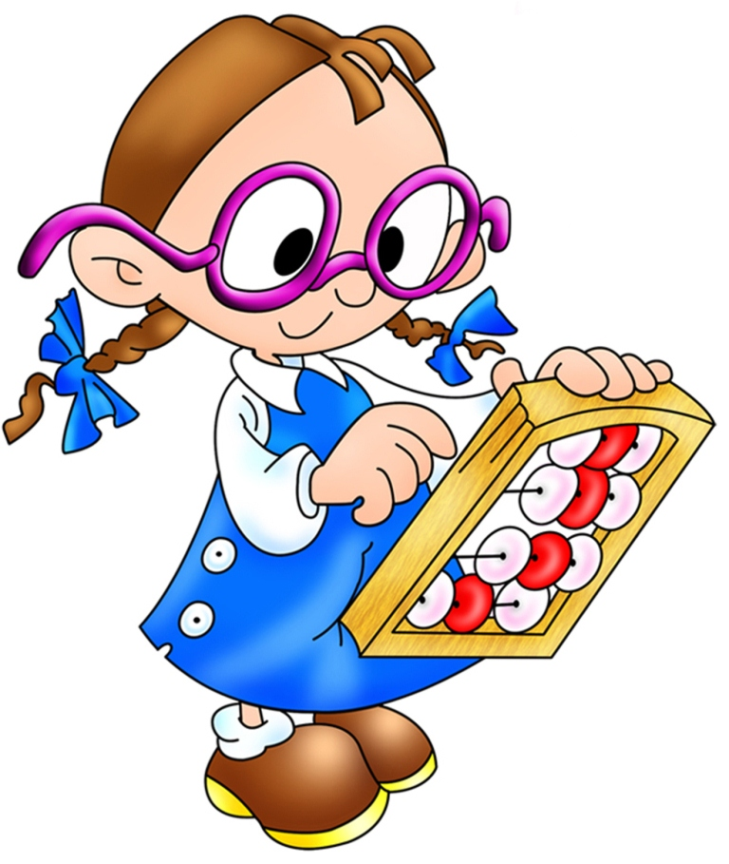
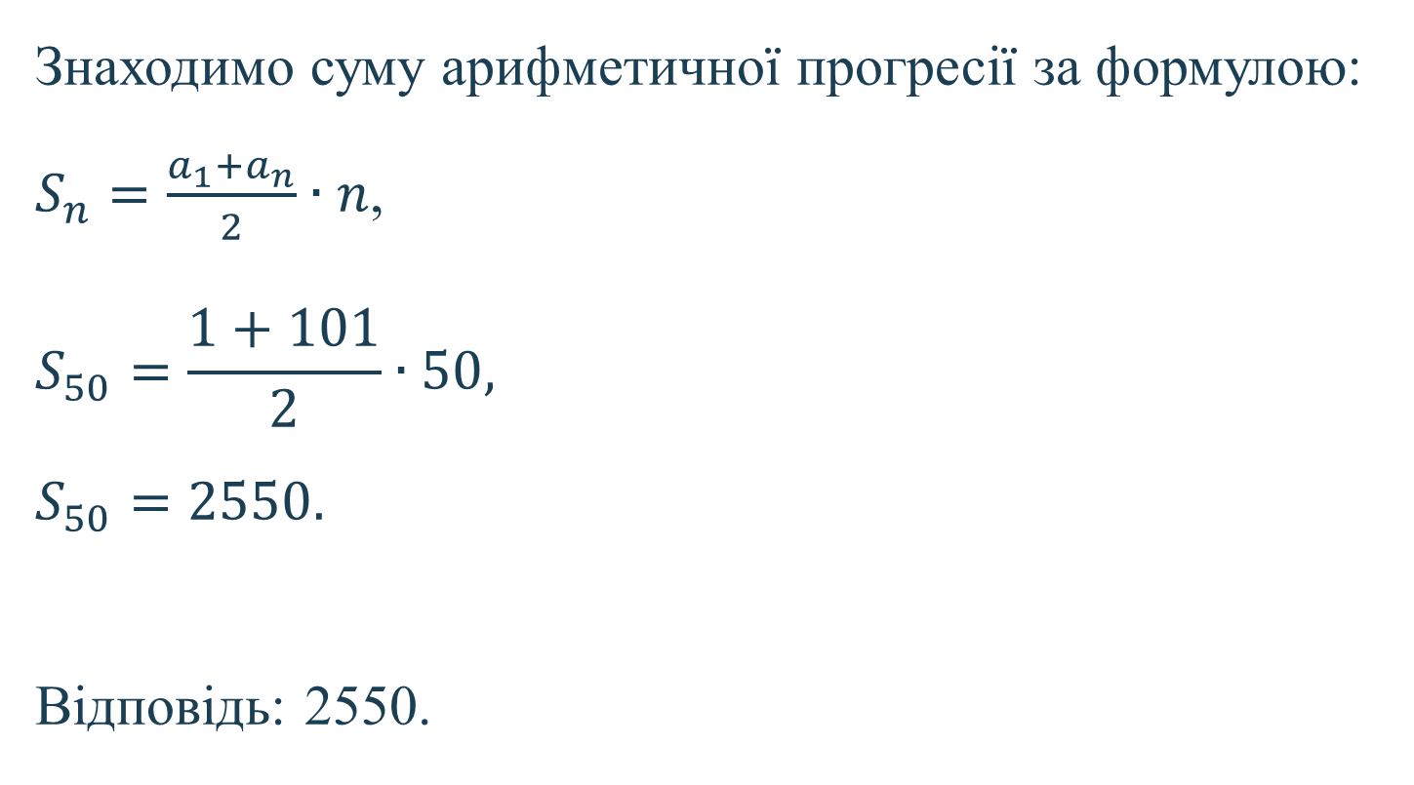
Знаходимо суму арифметичної прогресії за формулою:
$S_{n}=\frac{a_{1}+a_{n}}{2}∙n$,
$$S_{50}=\frac{1+101}{2}∙50,$$
$$S_{50}=2550.$$
Відповідь: 2550.

Slide 10
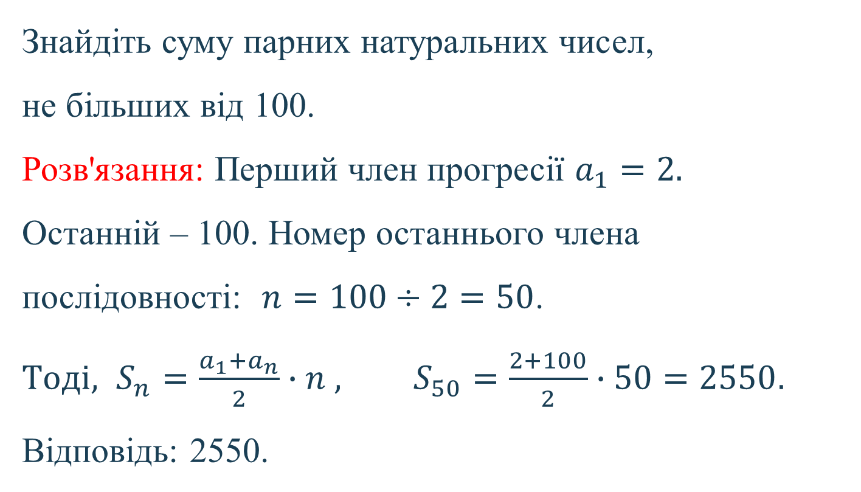
Задача 6
Знайдіть суму парних натуральних чисел,
не більших від 100.
Розв'язання: Перший член прогресії $a_{1}=2.$
Останній – 100. Номер останнього члена послідовності: $n=100÷2=50$.
$Тоді, S_{n}=\frac{a_{1}+a_{n}}{2}∙n$ $, S_{50}=\frac{2+100}{2}∙50=2550.$
Відповідь: 2550.

Slide 11

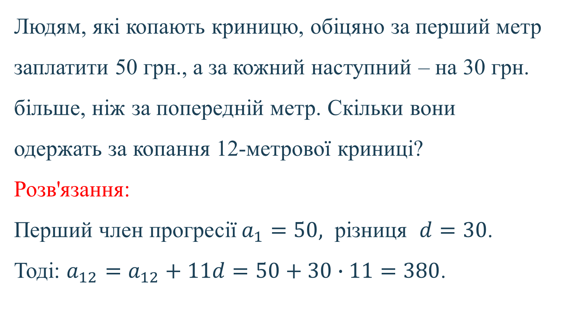
Задача 7
Людям, які копають криницю, обіцяно за перший метр заплатити 50 грн., а за кожний наступний – на 30 грн. більше, ніж за попередній метр. Скільки вони одержать за копання 12-метрової криниці?
Розв'язання:
Перший член прогресії$a_{1}=50,$ різниця $d=30$.
Тоді: $a_{12}=a_{12}+11d=50+30∙11=380$.

Slide 12
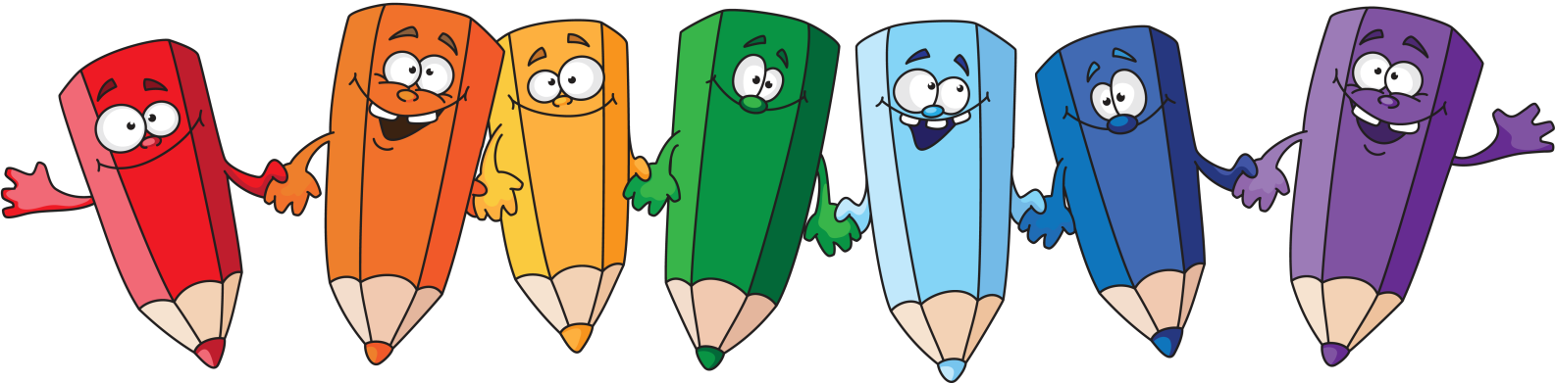
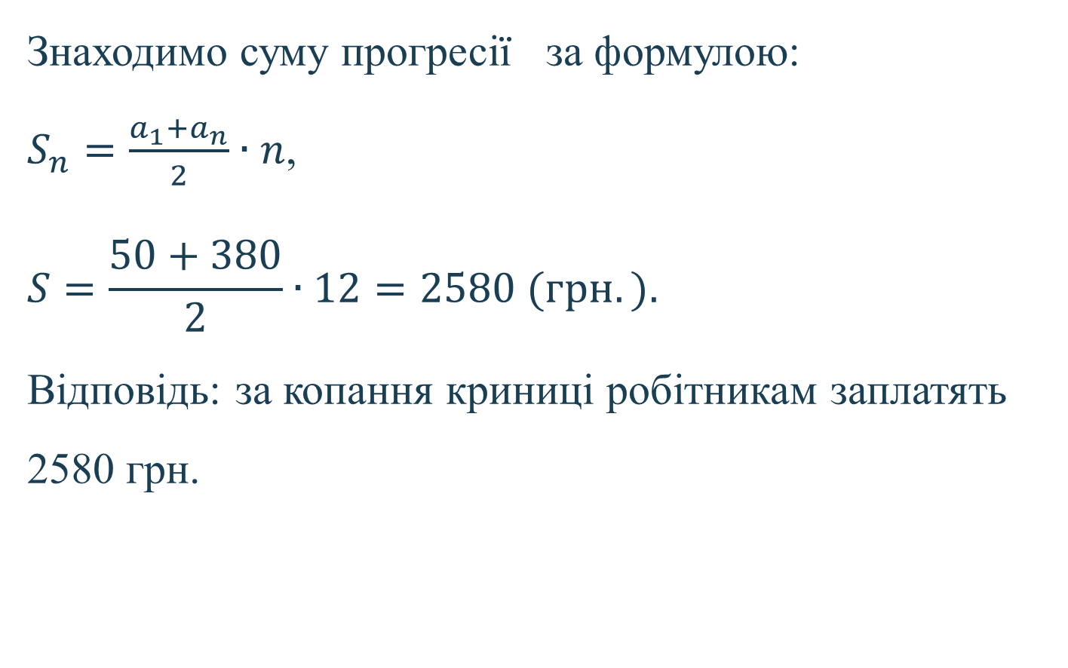
Знаходимо суму прогресії за формулою:
$S_{n}=\frac{a_{1}+a_{n}}{2}∙n$,
$$S=\frac{50+380}{2}∙12=2580 (грн.).$$
Відповідь: за копання криниці робітникам заплатять 2580 грн.

Slide 13
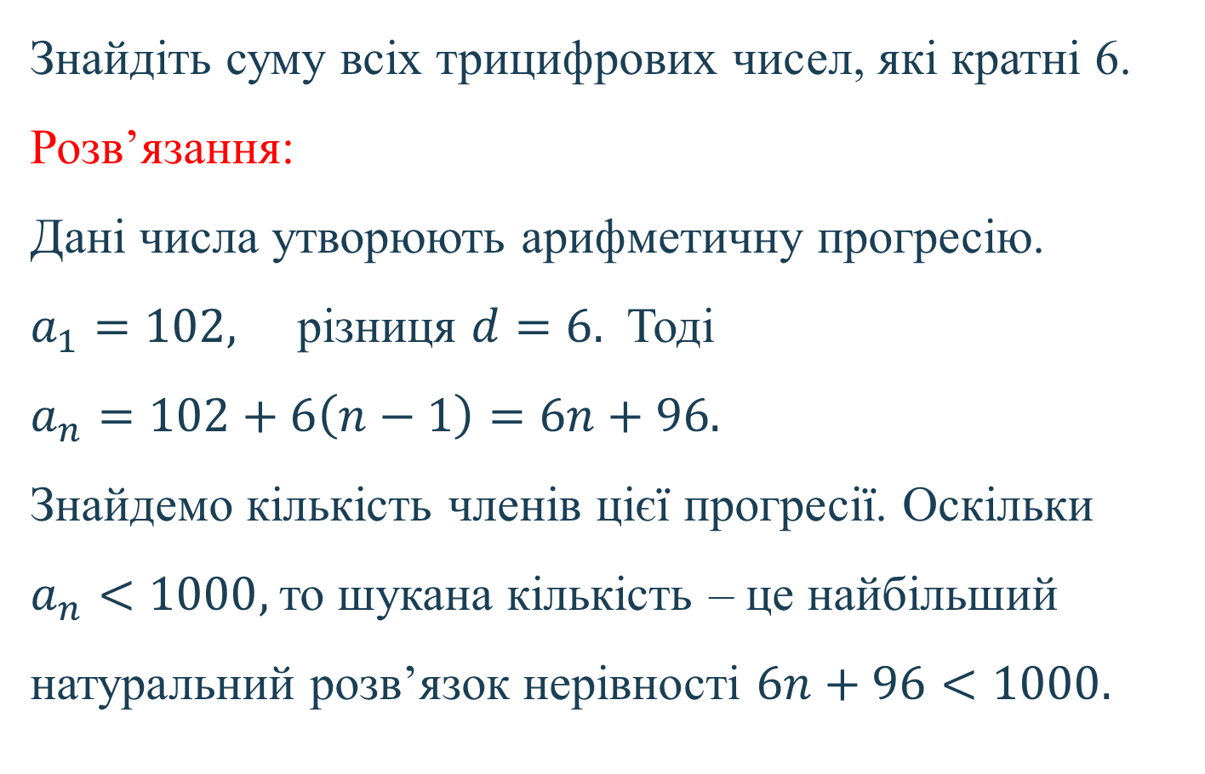
Задача 8
Знайдіть суму всіх трицифрових чисел, які кратні 6.
Розв’язання:
Дані числа утворюють арифметичну прогресію. $a_{1}=102,$ різниця $d=6.$ Тоді $a_{n}=102+6\left(n−1\right)=6n+96.$
Знайдемо кількість членів цієї прогресії. Оскільки $a_{n}<1000,$то шукана кількість – це найбільший натуральний розв’язок нерівності $6n+96<1000.$

Slide 14

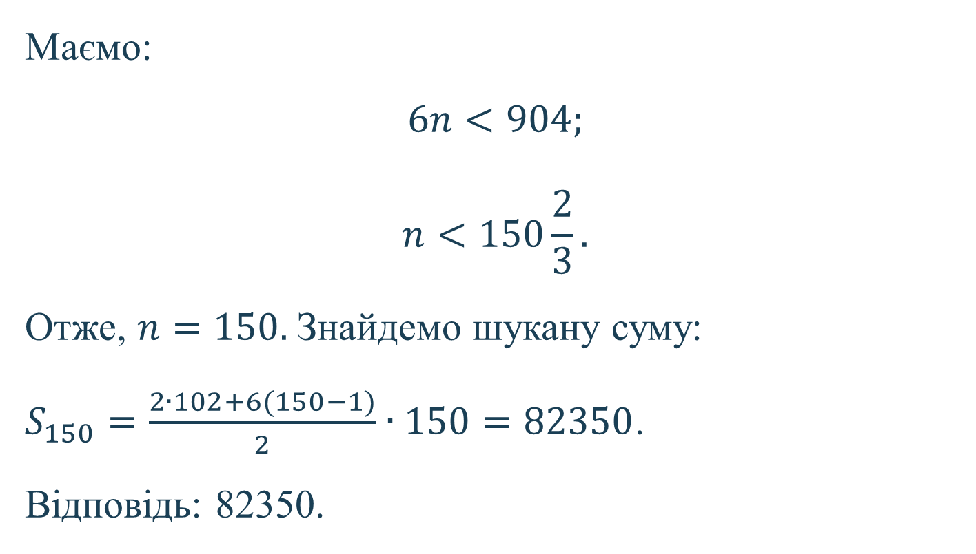
Маємо:
$$6n<904;$$
$$n<150\frac{2}{3}.$$
Отже, $n=150.$Знайдемо шукану суму:
$S_{150}=\frac{2∙102+6(150−1)}{2}∙150=82350$.
Відповідь: 82350.

Slide 15
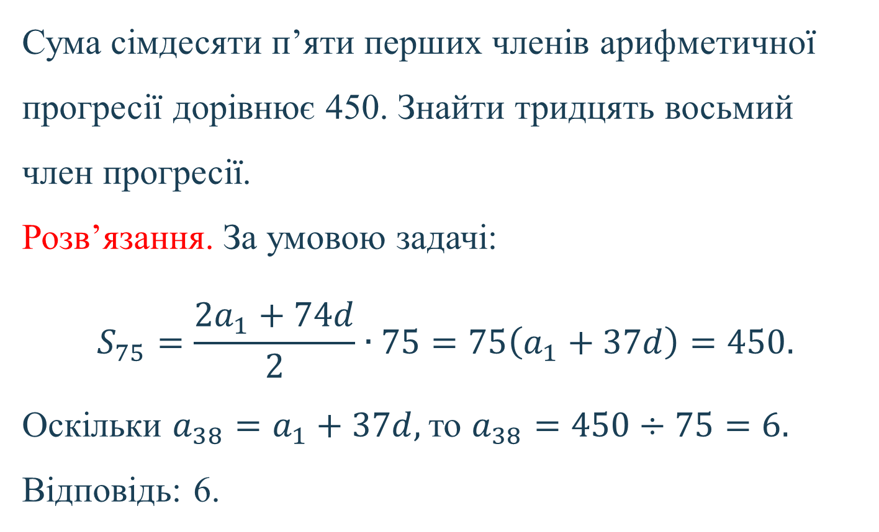
Задача 9
Сума сімдесяти п’яти перших членів арифметичної прогресії дорівнює 450. Знайти тридцять восьмий член прогресії.
Розв’язання. За умовою задачі:
$$S_{75}=\frac{{2a}_{1}+74d}{2}∙75=75\left(a_{1}+37d\right)=450.$$
Оскільки $a_{38}=a_{1}+37d,$то $a_{38}=450÷75=6.$
Відповідь: 6.

Slide 16
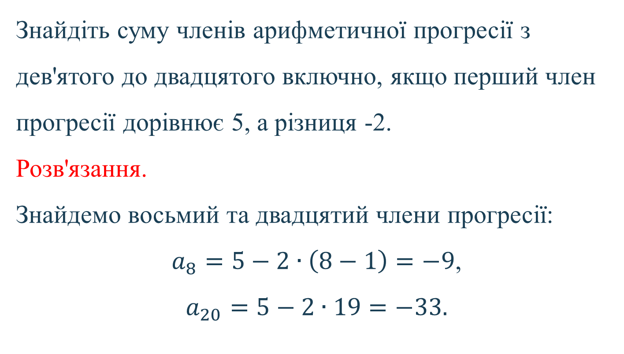
Задача 10
Знайдіть суму членів арифметичної прогресії з дев'ятого до двадцятого включно, якщо перший член прогресії дорівнює 5, а різниця -2.
Розв'язання.
Знайдемо восьмий та двадцятий члени прогресії:
$a_{8}=5−2∙\left(8−1\right)=−9$,
$$a_{20}=5−2∙19=−33.$$

Slide 17
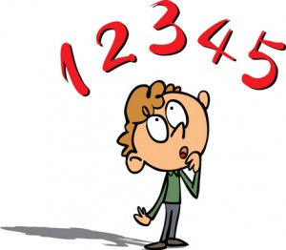
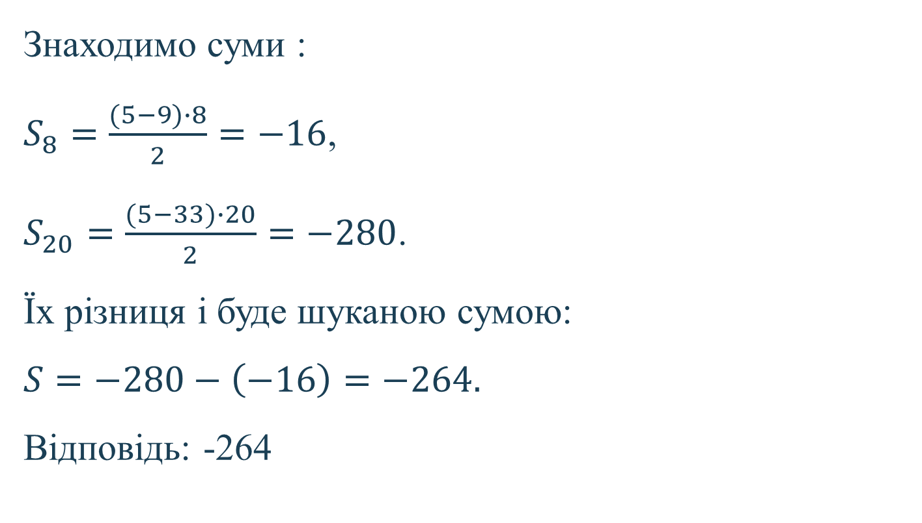
Знаходимо суми :
$S_{8}=\frac{(5−9)∙8}{2}=−16$,
$S_{20}=\frac{(5−33)∙20}{2}=−280$.
Їх різниця і буде шуканою сумою:
$$S=−280−\left(−16\right)=−264.$$
Відповідь: -264

Slide 18
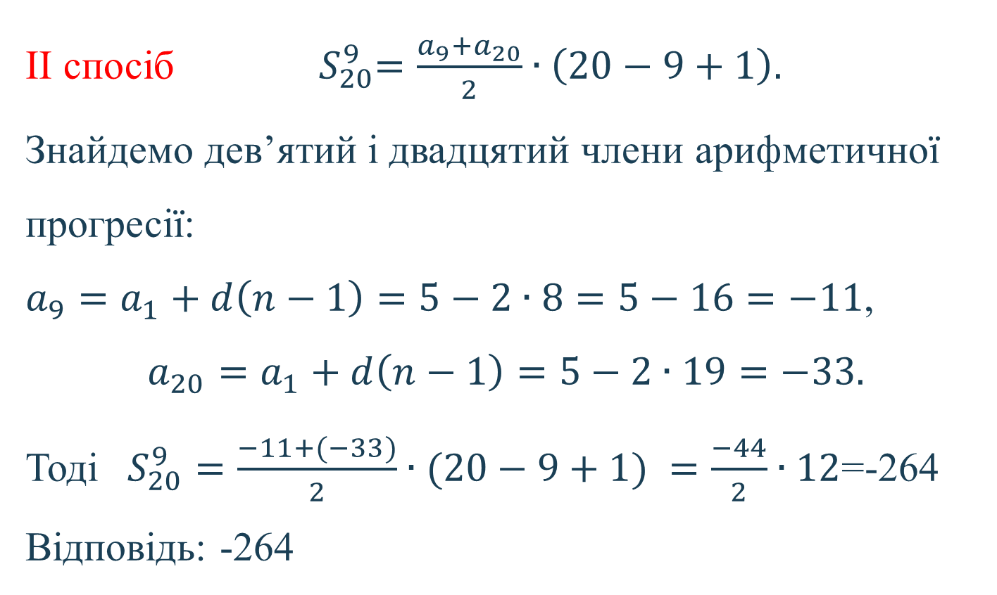
Задача 10
ІІ спосіб${ S}_{20}^{9}=\frac{a_{9}+a_{20}}{2}∙\left(20−9+1\right).$
Знайдемо дев’ятий і двадцятий члени арифметичної прогресії:
$a_{9}=a_{1}+d\left(n−1\right)=5−2∙8=5−16=−11$,
$$a_{20}=a_{1}+d\left(n−1\right)=5−2∙19=−33.$$
Тоді $S_{20}^{9}=\frac{−11+(−33)}{2}∙(20−9+1) =\frac{−44}{2}∙12$=-264
Відповідь: -264

Slide 19

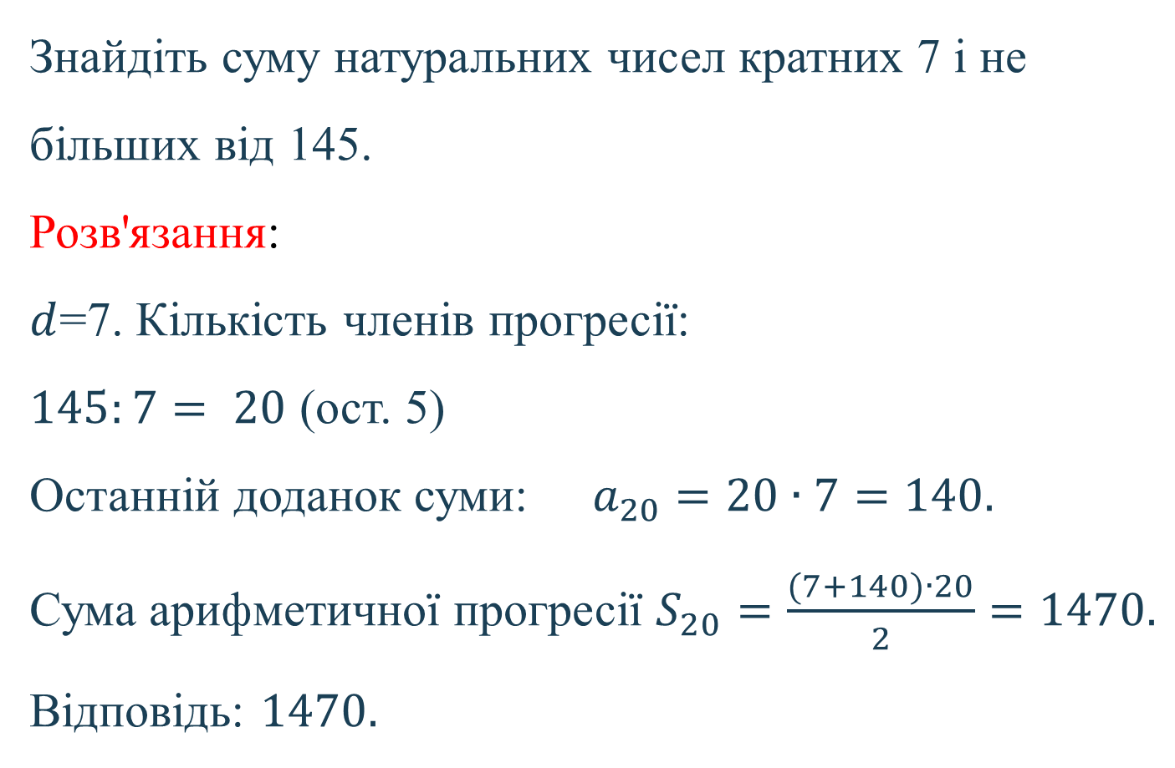
Задача 11
Знайдіть суму натуральних чисел кратних 7 і не більших від 145.
Розв'язання:
$d$=7. Кiлькiсть членів прогресії:
$145:7= 20$ (ост. 5)
Останній доданок суми:$a_{20}=20∙7=140.$
Сума арифметичної прогресії $S_{20}=\frac{(7+140)∙20}{2}=1470.$
Відповідь: $1470.$

Slide 20
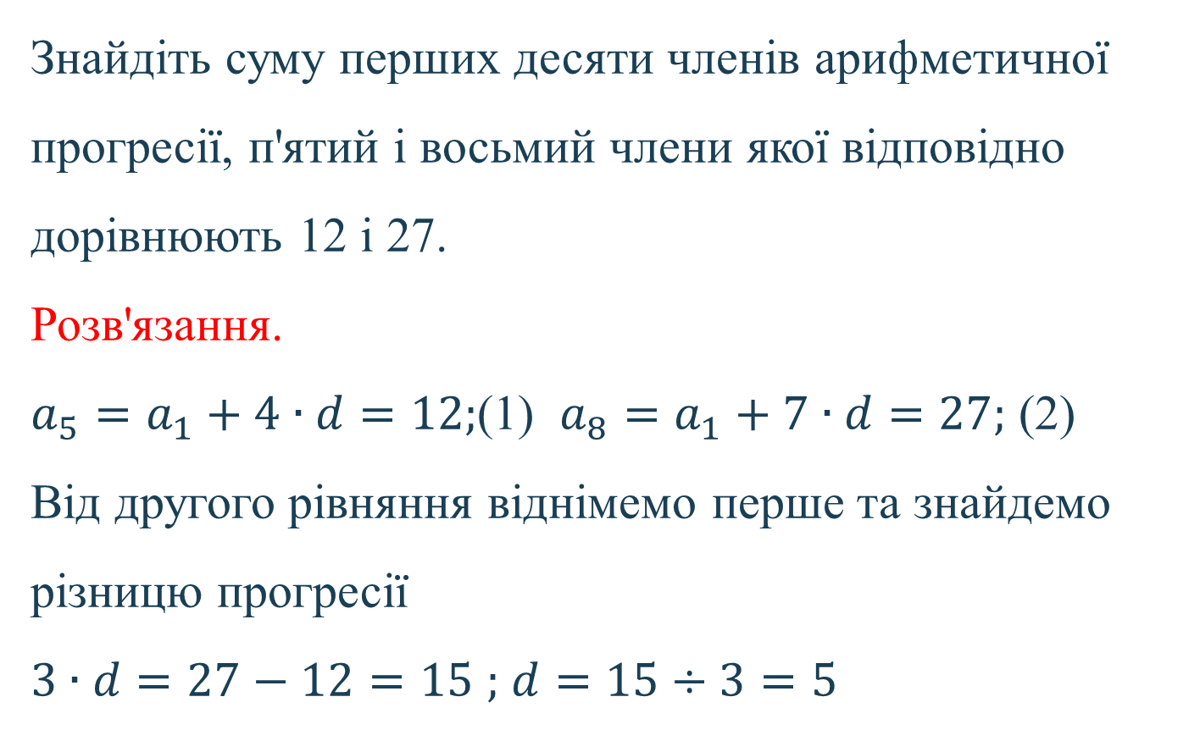
Задача 12
Знайдіть суму перших десяти членів арифметичної прогресії, п'ятий і восьмий члени якої відповідно дорівнюють 12 і 27.
Розв'язання.
$a_{5}=a_{1}+4∙d=12;$(1) $a_{8}=a_{1}+7∙d=27;$ (2)
Від другого рівняння віднімемо перше та знайдемо різницю прогресії
$3∙d=27−12=15$ $;$ $d=15÷3=5$

Slide 21

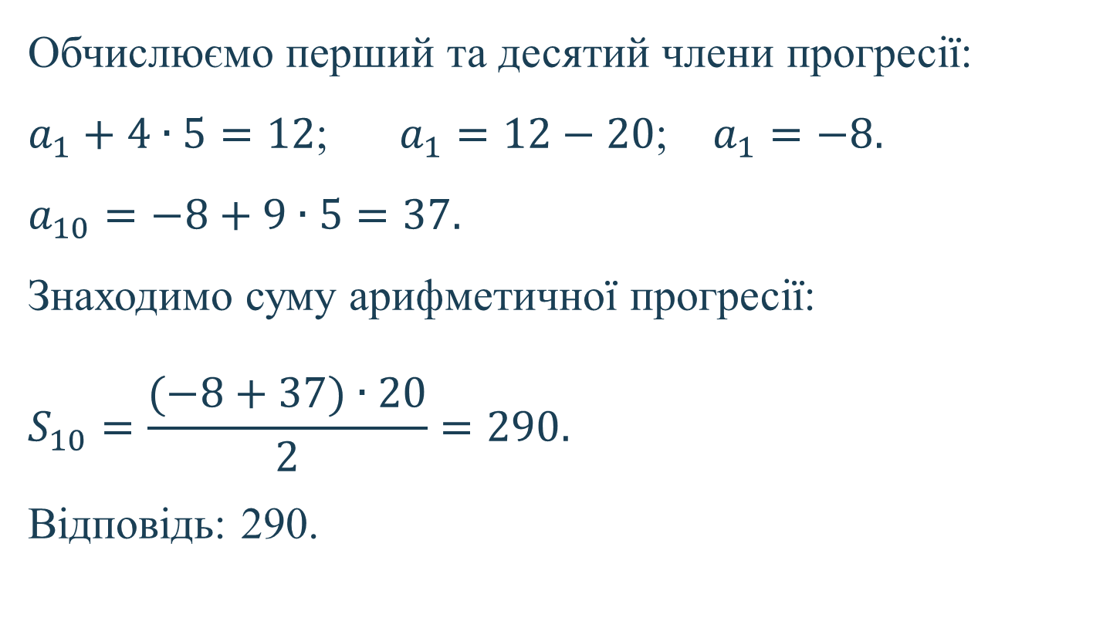
Обчислюємо перший та десятий члени прогресії:
$a_{1}+4∙5=12$; $a_{1}=12−20$; $a_{1}=−8.$
$$a_{10}=−8+9∙5=37.$$
Знаходимо суму арифметичної прогресії:
$$S_{10}=\frac{(−8+37)∙20}{2}=290.$$
Відповідь: 290.

Slide 22
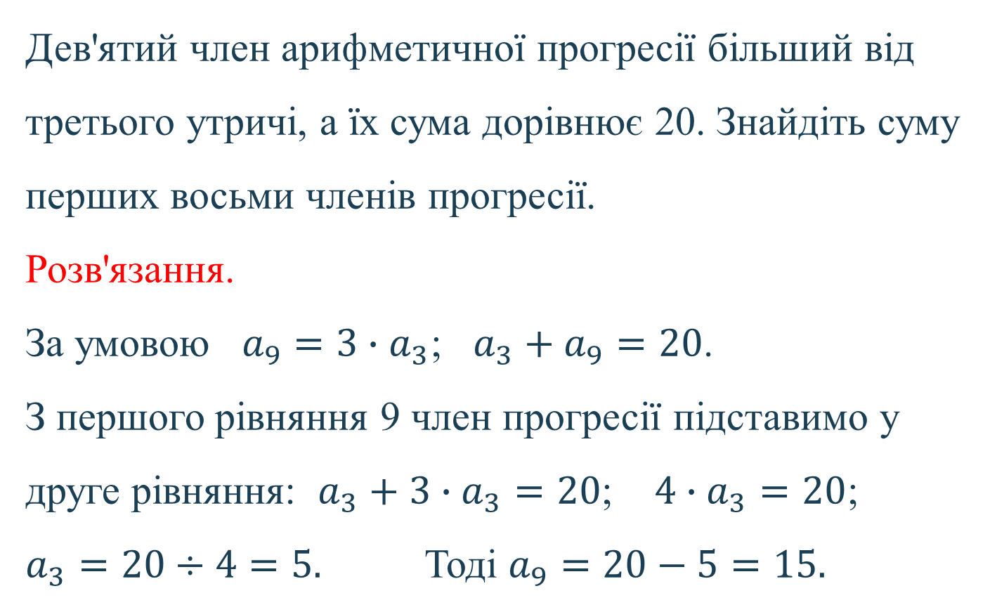
Задача 13
Дев'ятий член арифметичної прогресії більший від третього утричі, а їх сума дорівнює 20. Знайдіть суму перших восьми членів прогресії.
Розв'язання.
За умовою $a_{9}=3∙a_{3}$; $a_{3}+a_{9}=20$.
З першого рівняння 9 член прогресії підставимо у друге рівняння: $a_{3}+3∙a_{3}=20$; $4∙a_{3}=20$;
$a_{3}=20÷4=5.$ Тоді $a_{9}=20−5=15.$

Slide 23

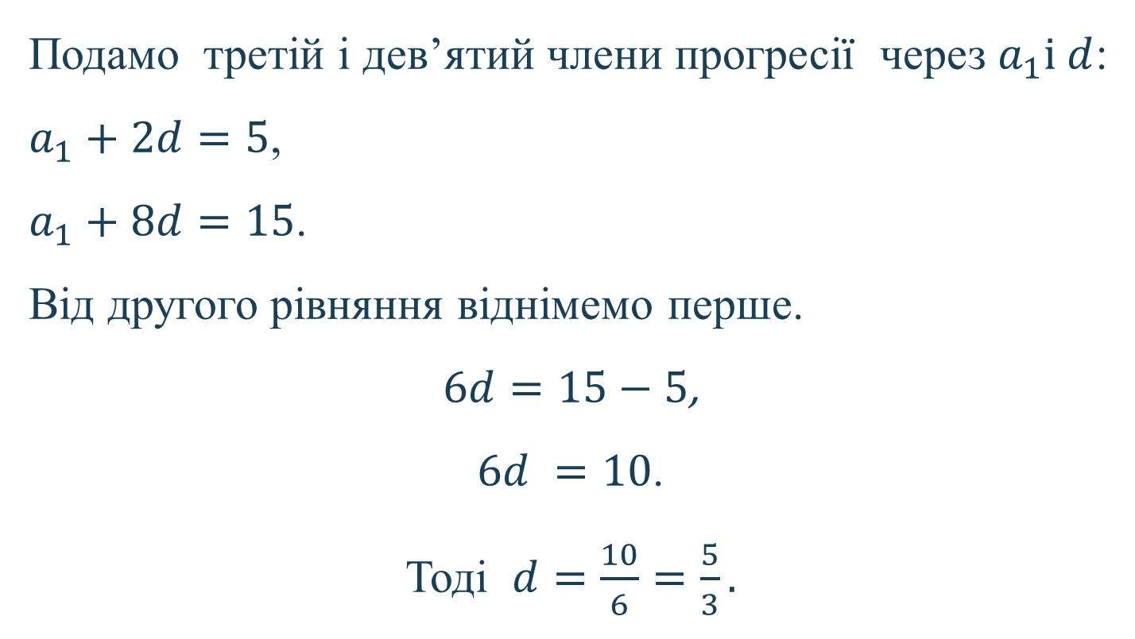
Подамо третій і дев’ятий члени прогресії через $a_{1}і d$:
$a_{1}+2d=5$,
$a_{1}+8d=15$.
Від другого рівняння віднімемо перше.
$6d=15−5$,
$6d =10$.
Тоді $d=\frac{10}{6}=\frac{5}{3}.$

Slide 24

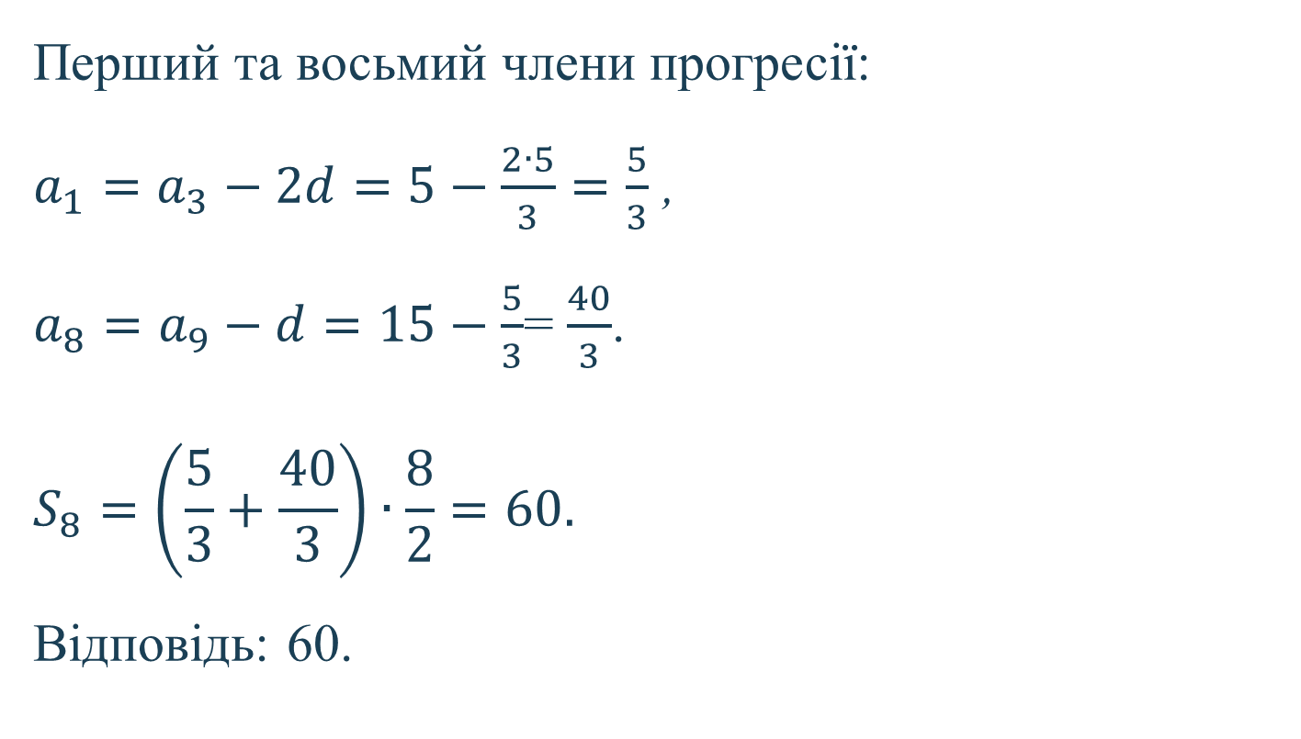
Перший та восьмий члени прогресії:
$a_{1}=a_{3}−2d=5−\frac{2∙5}{3}=\frac{5}{3}$ ,
$a_{8}=a_{9}−d=15−\frac{5}{3}$= $\frac{40}{3}$.
$$S_{8}=\left(\frac{5}{3}+\frac{40}{3}\right)∙\frac{8}{2}=60.$$
Відповідь: 60.

Slide 25
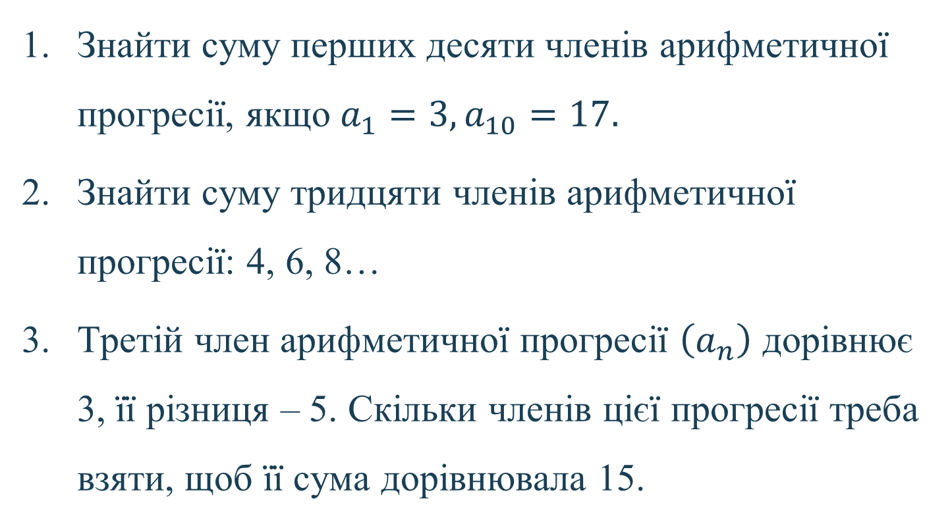
Завдання для самоперевірки
Знайти суму перших десяти членів арифметичної прогресії, якщо $a_{1}=3, a_{10}=17.$
Знайти суму тридцяти членів арифметичної прогресії: 4, 6, 8…
Третій член арифметичної прогресії $\left(a_{n}\right)$ дорівнює 3, її різниця – 5. Скільки членів цієї прогресії треба взяти, щоб її сума дорівнювала 15.

Slide 26
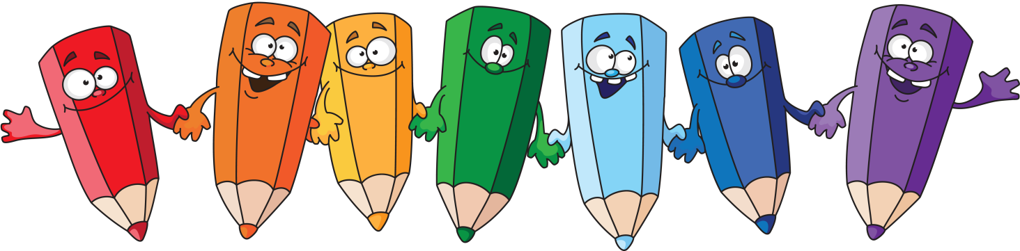
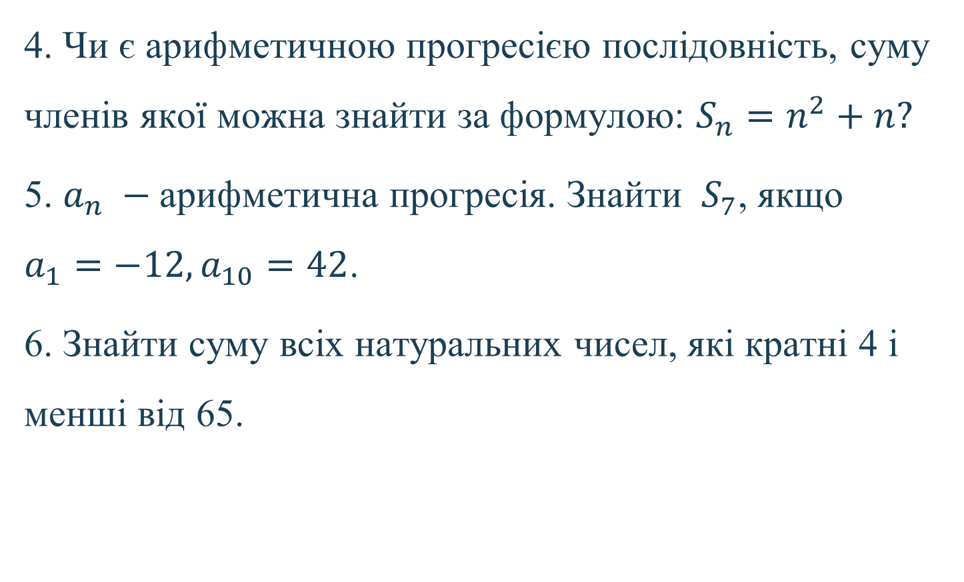
4. Чи є арифметичною прогресією послідовність, суму членів якої можна знайти за формулою: $S_{n}=n^{2}+n?$
5. $a_{n} −$арифметична прогресія. Знайти ${ S}_{7}$, якщо $a_{1}=−12, a_{10}=42$.
6. Знайти суму всіх натуральних чисел, які кратні 4 і менші від 65.

Slide 27
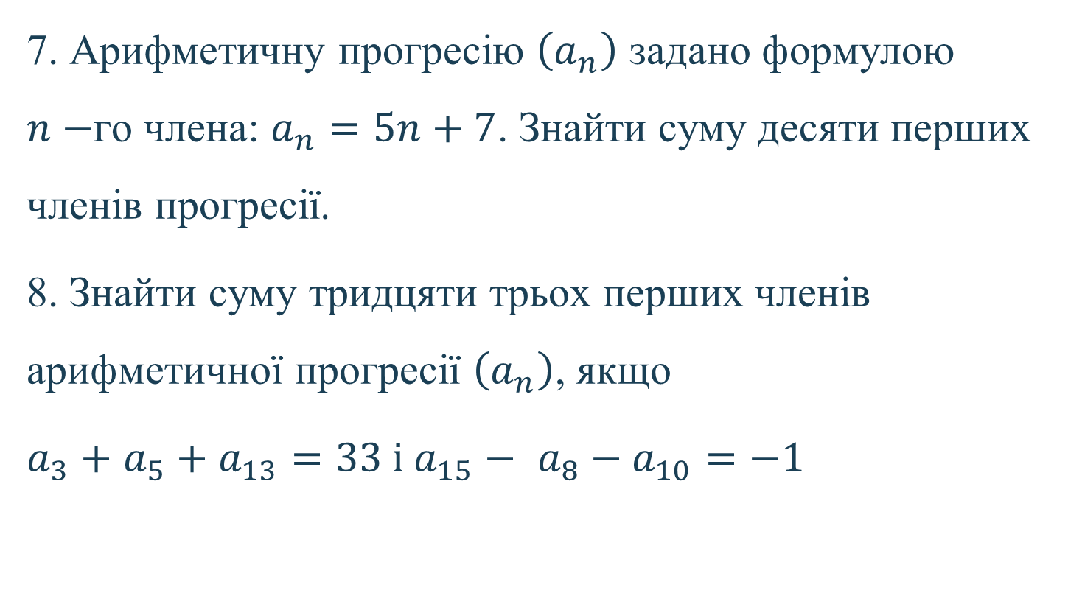
7. Арифметичну прогресію $\left(a_{n}\right)$ задано формулою $n−$го члена: $a_{n}=5n+7$. Знайти суму десяти перших членів прогресії.
8. Знайти суму тридцяти трьох перших членів арифметичної прогресії $\left(a_{n}\right)$, якщо
$a_{3}+$ $a_{5}+a_{13}=33 i{ a}_{15}− a_{8}−a_{10}=−1$

Slide 28
9. Скільки разів проб’є годинник упродовж 12 годин, якщо він відбиває щопівгодини?
10. Під час вільного падіння тіло за першу секунду проходить 4,9 метра, а за кожну наступну – на 9,8 метра більше, ніж за попередню. Знайдіть час падіння тіла з висоти 490 метрів (опором повітря знехтувати).

Slide 29

11. Гальмуючи, автомобіль за першу секунду проїхав 15 метрів, а за кожну наступну на 3 метри менше, ніж за попередню. Знайти гальмівний шлях автомобіля.
12. Обчислити: 2007+2000+1993+…+(-1962)–1969

Slide 30

13. Для глядачів циркових вистав крісла в кожному із секторів розставлені так, що кожен слідуючий ряд містить на одне місце більше, ніж попередній. Скільки місць установлено в секторі якщо в першому ряду 8 крісел, а всього 22 ряди?

Slide 31

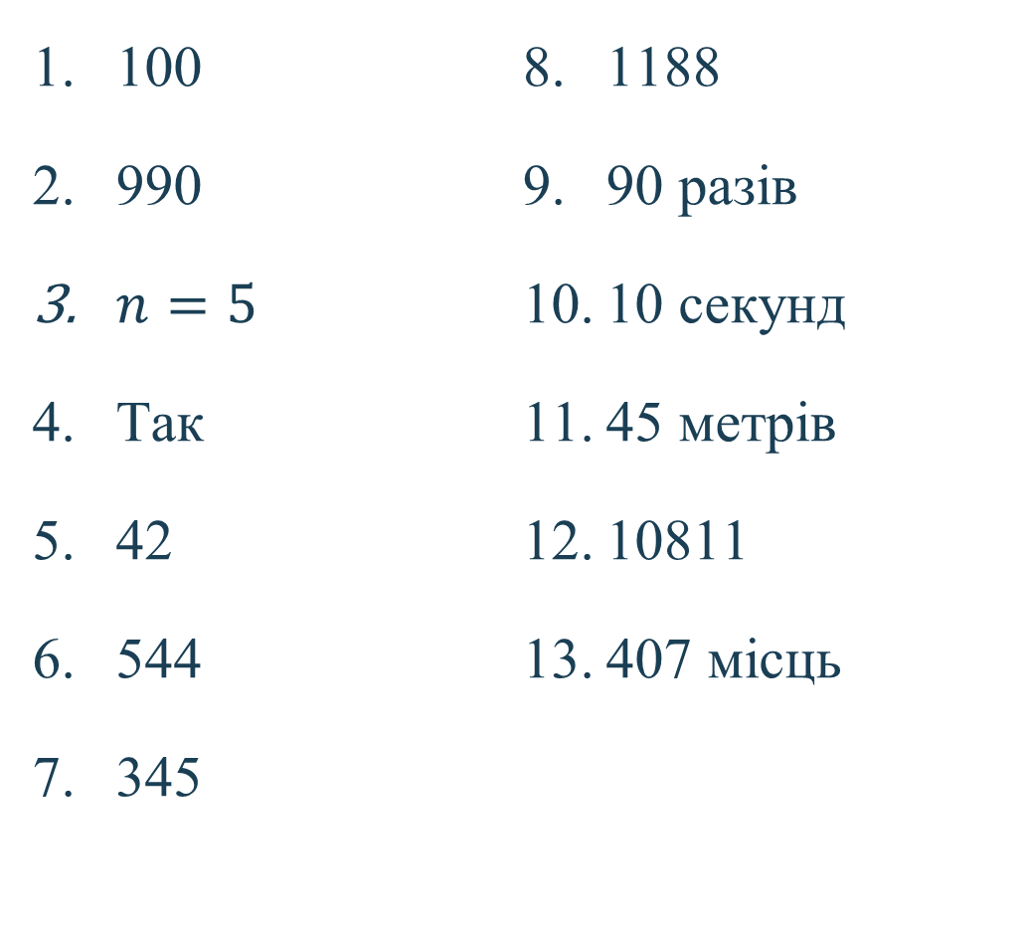
Відповіді
100
990
$n=5$
Так
42
544
345
1188
90 разів
10 секунд
45 метрів
10811
407 місць

Slide 32

Успіхів Вам!

